Slide 1
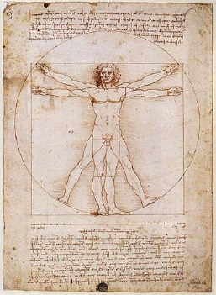
Människan

Slide 2
Från läroplanen
Genom undervisningen i ämnet biologi ska eleverna sammanfattningsvis ges förutsättningar att utveckla sin förmåga att:
använda biologins begrepp, modeller och teorier för att beskriva och förklara biologiska samband i människokroppen…
CL
Kropp och hälsa
Hur den psykiska och fysiska hälsan påverkas av sömn, kost, motion, sociala relationer och beroendeframkallande medel. Några vanliga sjukdomar och hur de kan förebyggas och behandlas.
Människans organsystem. Organens namn, utseende, placering, funktion och samverkan.
Människans pubertet, sexualitet och reproduktion samt frågor om identitet, jämställdhet, relationer, kärlek och ansvar.

Slide 3
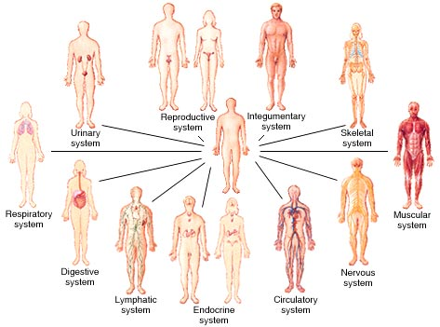
Vi delar upp det i olika delar
Vi börjar med människans organsystem.
Vi ska lära oss organens namn, hur de ser ut, var de är placerade och lite om varför just den placeringen, hur de fungerar och inte minst hur de samverkar.

Slide 4
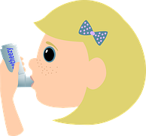
Sedan kommer vi att komma in på …
… sjukdomar och vår hälsa. Vi kommer att lära oss om olika saker som påverkar oss.

Slide 5
… och vi avslutar med puberteten.
Vad händer med människan när hon hamnar i puberteten? Vanliga frågor kring det. Vi kommer jobba med ipaden och ett program på den.
… sexualitet och reproduktion ur ett tonårsperspektiv. Vi har en låda för frågor om pubertet, identitet, jämställdhet, relationer, kärlek och ansvar. Vi diskuterar kring vad det betyder och hur det kan kännas när man är tonåring och hamnar i puberteten.

